Slide 1
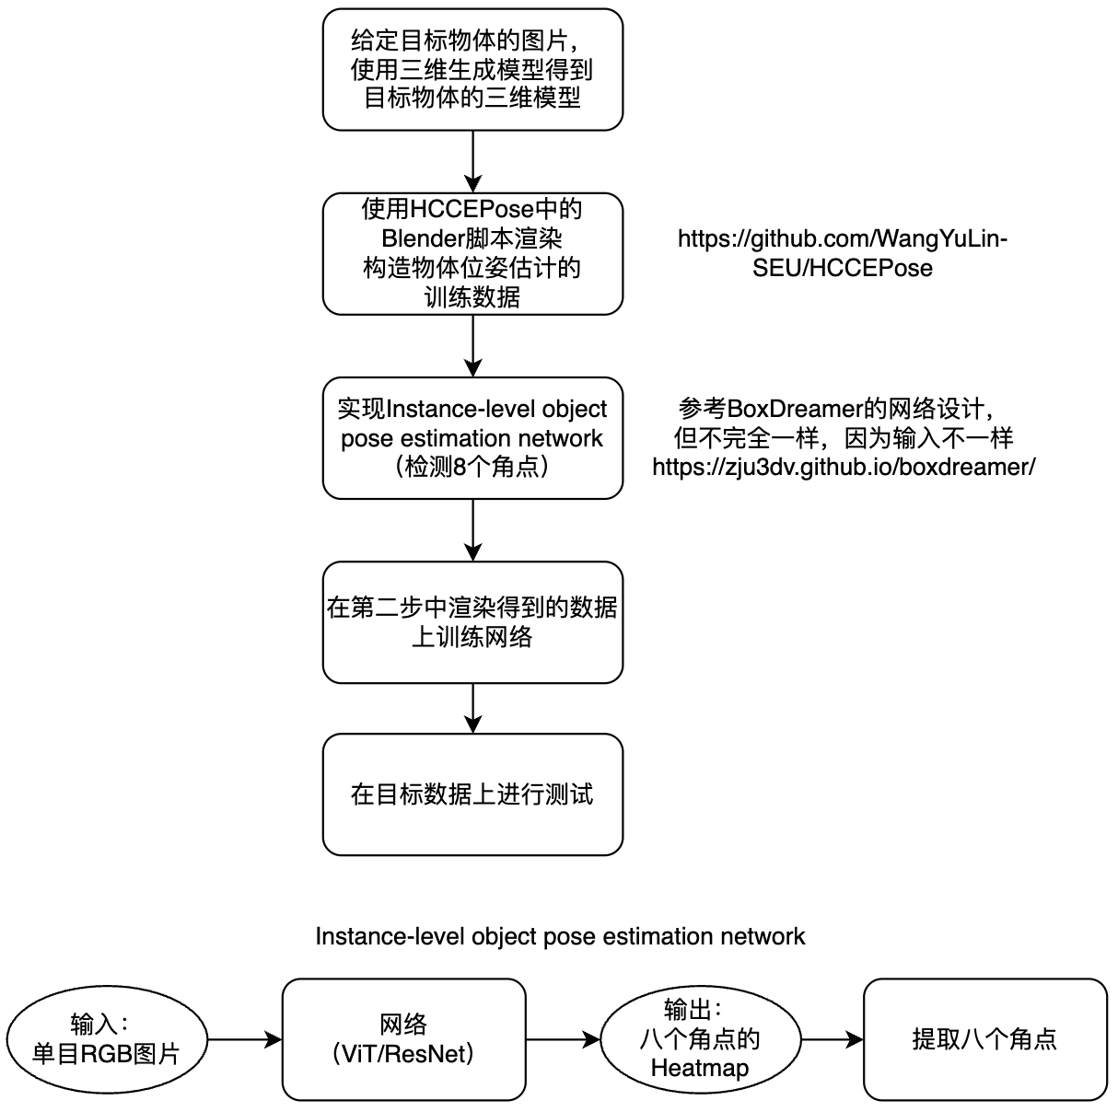
单目单图 6D 物体位姿估计
目标物体：DJI Osmo Action 4 | 交付物：8 个角点的 2D 投影
从零自建：三维模型生成 → 合成数据渲染 → 网络实现 → 训练 → 真实视频测试
自建数据集上可用（4.12 px / PCK@0.05 96.9%）；目标视频上尚不可用

Slide 2
任务与交付物
先对齐口径：交付的是 2D 角点，不是 6D 位姿数字
输入：单张 RGB 图像（目标视频 3248×2464）
输出：目标物体 3D 包围盒 8 个顶点在图像上的 2D 投影
⇒ 网络与损失都不消费相机内参 K —— 本项目不需要标定
为什么用角点做中间表示：直接回归旋转量在图像平面上高度非线性；得到 2D–3D 对应后可用 solvePnP 解位姿，数值上稳定得多
⚠️ 因此评价指标用 2D 角点口径（像素误差 / PCK / 框 IoU），不用 ADD / ADD-S / 5cm5° —— 那些需要内参跑 PnP，会把“角点其实还行”读成“完全失败”

Slide 3
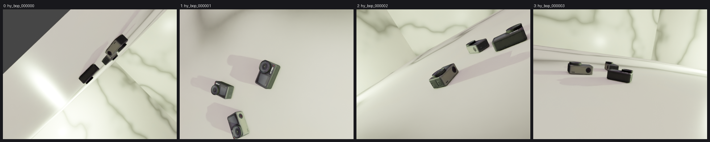
五步流水线
① 三维模型 ② 渲染合成数据 ③ 角点网络 ④ 训练 ⑤ 目标视频测试
① 4 张官方图 → 三维生成 → BOP 格式模型
（三轴 99%/102%/101% 对官方尺寸）
② BlenderProc 渲染 → RGB + GT 6D 位姿
③ ResNet18 + FPN 热图解码头，12.0 M
256×256 → 8×64×64
④ 纯合成数据训练（RTX 4090，6.9 步/秒）
⑤ 目标视频测试：GroundingDINO 出框
→ 网络出 8 角点
阶段①产出的 DJI Action 4 三维模型（BOP 渲染，多角度 × 多场景）

Slide 4
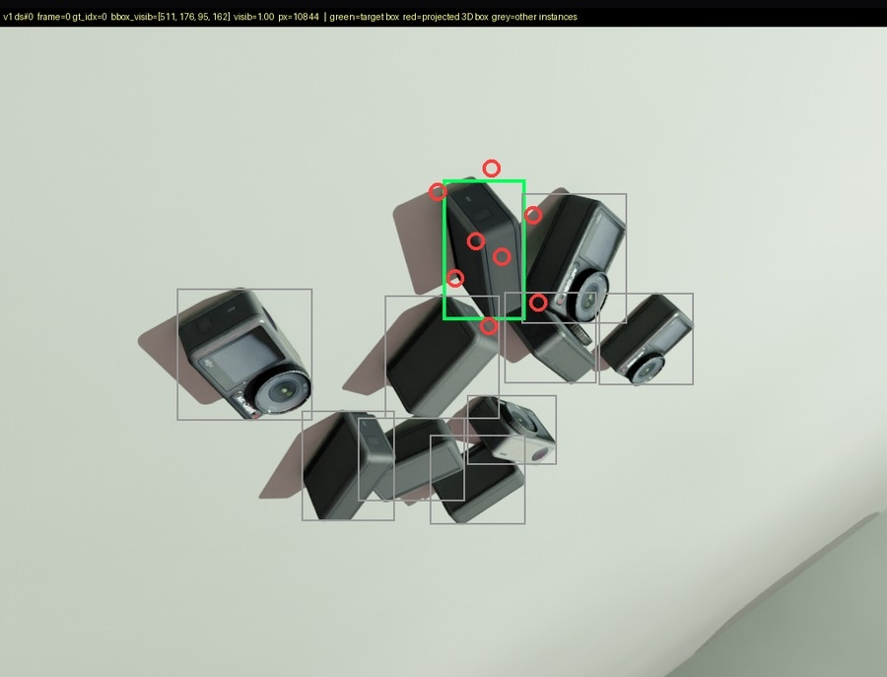
数据集主线（1/2）：第一版
多个 DJI 随机摆放在盒子里 —— 想到用“同类堆叠”制造遮挡
规模：25 场景 × 20 帧 = 500 帧 / 5000 实例
GT：物体坐标系下 3D 盒的 8 角点，按 GT 位姿投影到图像
数据集本身没问题（热图峰与角点 0 格误差）
⚠️ 但埋了一个隐患
画面里每一个物体都是同一款 DJI
（图中灰框全是 DJI）
⇒ 模型无法学“哪个是 DJI”，
只能学“框里居中的那个”
⇒ 1.4× 裁剪框内 96.2% 含其他同类实例
绿框 = 目标 bbox_visib；红圈 = 目标 8 角点投影；灰框 = 其他同类实例

Slide 5
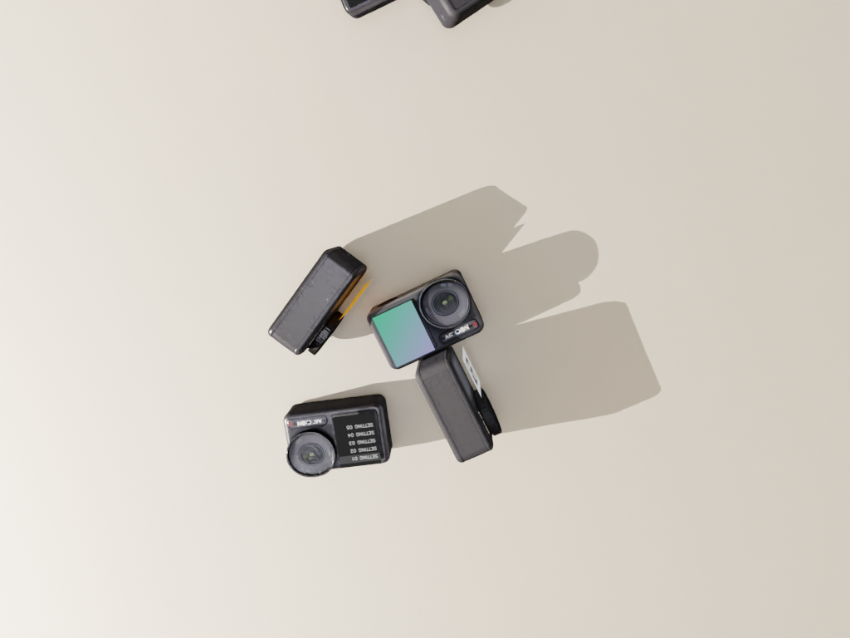
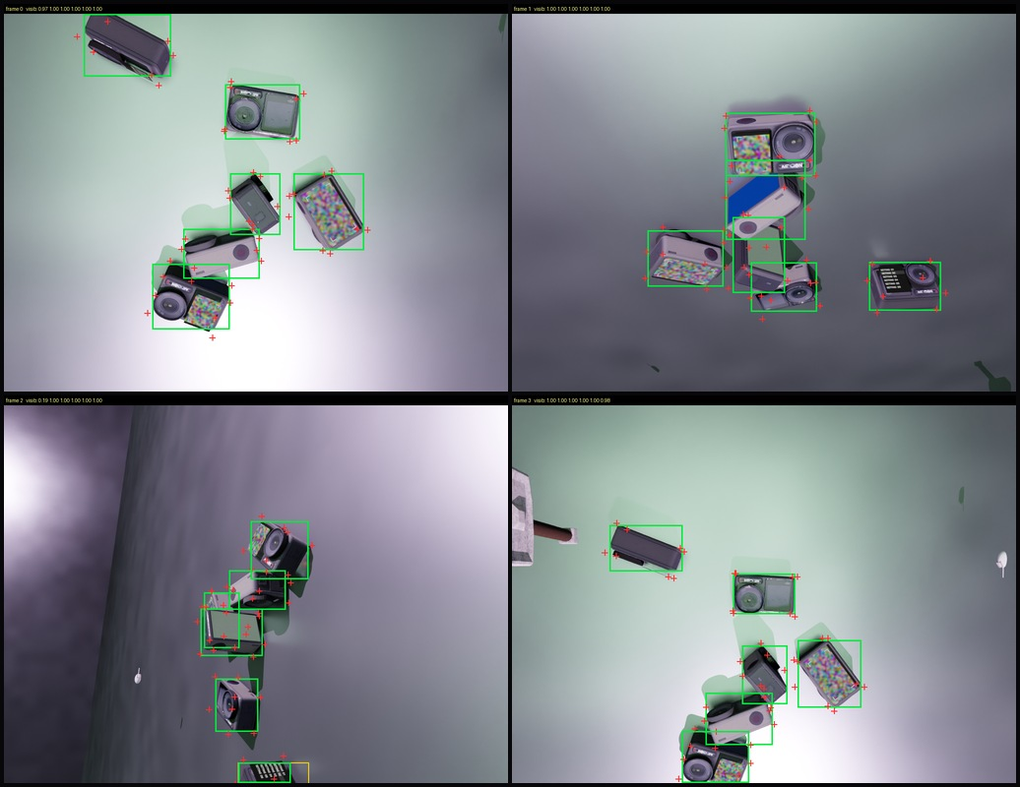
数据集主线（2/2）：第二版
针对“渲染得太干净”改造 —— 屏幕有画面 + 加异类实例
屏幕内容随机：一台显示画面，其余显示菜单界面
带 GT 3D 框投影；Objaverse 异类道具压在 DJI 上造遮挡
三处改动：① DJI 屏幕上贴一个平面 → 模拟“正在拍摄”（屏幕有画面） ② 加入从 Objaverse 爬下的其它实例 → 外观多样性 + 自然遮挡 ③ 随机资产 / 随机屏幕内容 / 随机色温曝光 → 逼模型学几何而非外观
规模：700 帧 / 4200 实例
代价：合成集分数会掉（见“排名反转”），但目标视频上反而更好

Slide 6
模型主线
架构：ResNet18 + FPN 热图解码头 · 12.0 M 参数 · 256×256 → 8×64×64
版本 | 改动 | 结果
v1 | RGB → ResNet → 热图 → 角点（基线） | 自建数据集效果好；目标视频一般
E6 / E7 | 把 ResNet 换成 DINOv2 / 改输入尺寸 | ❌ 没用：DINOv2 反而更差（23.3 vs 14.4 px）
GEO7 | 沿用同架构，改装好的第二版数据 | ✅ 目标视频优于 v1（IoU 0.799 vs 0.500），但仍不够
MIGEO7 | 多实例：中心热图 + 角点偏移 | 合成集 recall 0.83；真实帧上不可靠
GEO8 | 加几何约束 / 增强 | ❌ 增强是负收益（同 epoch 落后 10~25%）
最关键的一条教训：
前几版都在追“自建数据集上的分数”，但真正的目标是目标视频 —— 优化目标选错了，换 DINOv2 / 调参数自然都没用。
后经老师提示，确认根因是「训练数据与真实场景差别过大」。

Slide 7
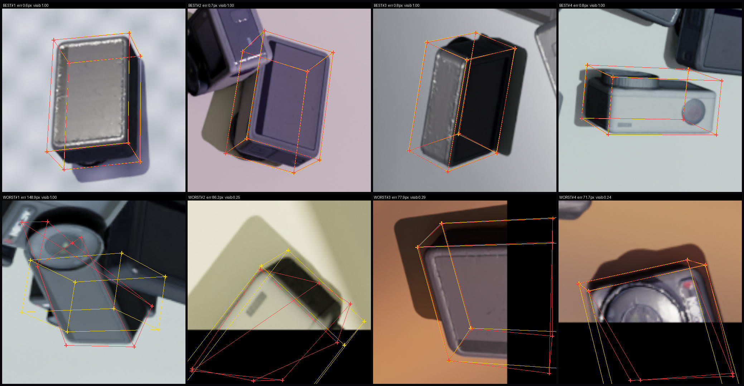
效果（1/2）：自建数据集上 —— 可用
独立 fp32 评测，248 样本 / 1984 角点
mean 4.12 px
median 1.44 px
PCK@0.05 96.88%
框 IoU 0.961
⚠️ 失败集中在严重遮挡
完全可见样本失败率 0.79%，
严重遮挡样本 45.0%
差距 57 倍 —— 训练集 90% 完全可见，模型没学过外推
上排 BEST 4（1.0~1.4 px，visb=1.00）／下排 WORST 4（71.7~141.9 px，visb≈0.25）

Slide 8
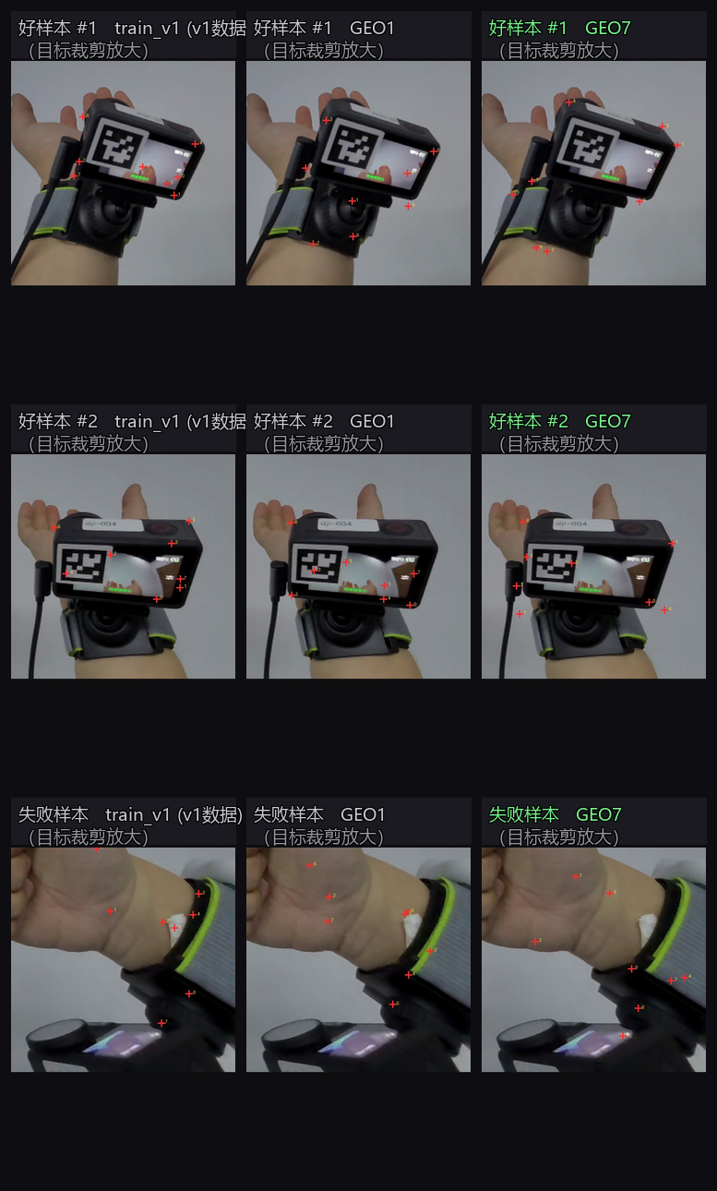
效果（2/2）：目标视频上 —— 还不可用
同一批帧，三个模型并排（只留裁剪放大）
模型 | 自建数据集 | 目标视频 IoU
train_v1 | 4.12 px（最好） | 0.500（最差）
GEO1 | 16.37 px | 0.605
GEO7 | 39.21 px（最差） | 0.799（最好）
⚠️ 排名完全反转
自建数据集上最烂的 GEO7（差 9.5 倍），在目标视频上最好
⇒ 自建数据集的绝对分数不能作为“能不能用”的判据
原因：v1 的测试集与训练集共享同一套外观统计 → 分数虚高；第二版用随机资产/屏幕/色温，逼模型学几何 → 合成集掉分但真实域更准
⚠️ 目标视频目前只有 1~2 帧手工标注 —— 是强信号，不是定论
列 = train_v1 / GEO1 / GEO7
行 = 好样本#1 / #2 / 失败样本

Slide 9
已知缺陷与根因
都定位到了具体机制，不是“效果不好”这种模糊描述
① 域差距（最主要）：真实的目标 DJI 屏幕点亮、机身贴有 QR 标签，而我们渲染的是干净模型 → 外观对不上
② 预测的 8 个角点不构成长方体：四条深度棱夹角 72°~90°（合法投影应 <10°）。根因是架构 —— 8 张热图各取各的最大值，损失也是逐角点的，没有任何一项在问“这 8 点合起来像不像盒子”
③ 数据设计：每帧每个物体都是同一款 DJI（v1 每帧 10 个、第二版 6 个），裁剪框 96.2% 含其他同类实例
④ 训练集遮挡不足：90% 实例完全可见 → 严重遮挡处失败率高 57 倍
⑤ 目标视频没有 GT 角点标注 → “有没有变好”无法量化
⑥ 多实例路线：合成集 recall 0.83，但真实帧上框的松紧与位置都不可靠

Slide 10
教训与下一步
教训（自己总结的）
· 做好实验记录；开始跑实验之前充分讨论，否则浪费 GPU 资源
· 优化目标要选对：真正的目标是目标视频，不是自建数据集上的分数
· 以为“改网络结构/调参数”能解决，实则数据的问题占了主导
下一步（按性价比排序）
1. 渲染时对齐真实外观：屏幕点亮 + 给目标贴标签 —— 唯一直接针对域差距的动作
2. 同一批渲染里改数据设计：每帧 1 个 DJI + 10 个异类道具
3. 给目标视频建 GT（哪怕 8~10 帧），否则无法量化改进
4. 给角点加几何约束（位姿参数化，或 PnP 后处理重投影）
5. 用 BoxDreamer 出位姿再重投影我们的 CAD 盒 —— 比自训便宜，值得先试

